Slide 1
Тест. Архитектура средневековья.
Ответы.
Подготовила Шульгина М.В., учитель высшей квалификационной категории МБОУ СШ № 17, г. Архангельск

Slide 2
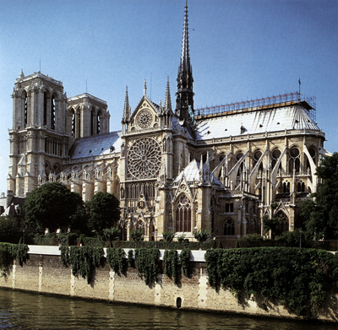
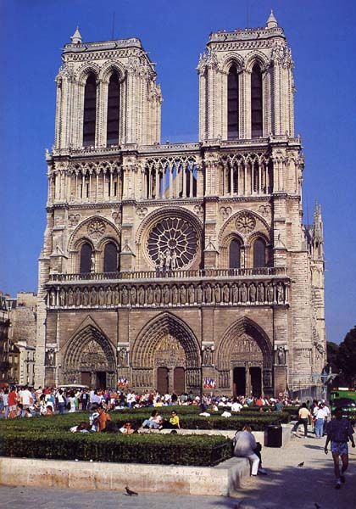
1. Собор Нотр-Дам. Париж. Франция. Готический стиль. XII – XIV вв

Slide 3
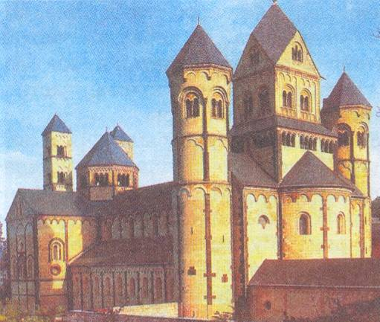
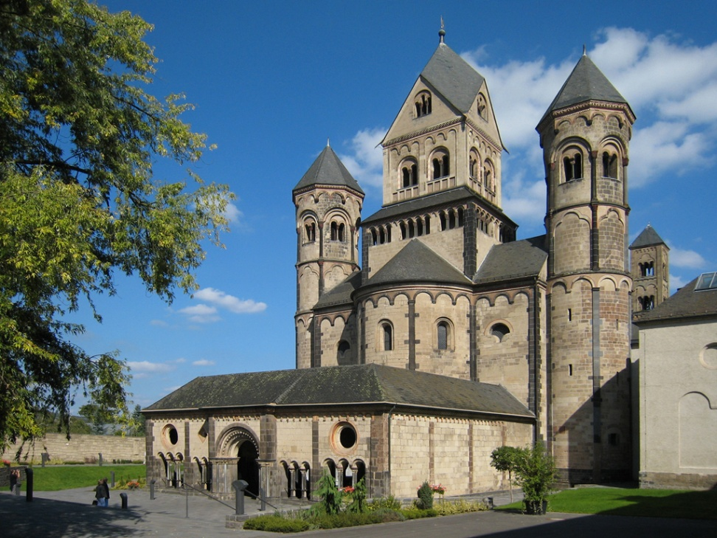
2. Мариенкирхе в Лаахе. Романская базилика. Германия. Середина XII в.

Slide 4
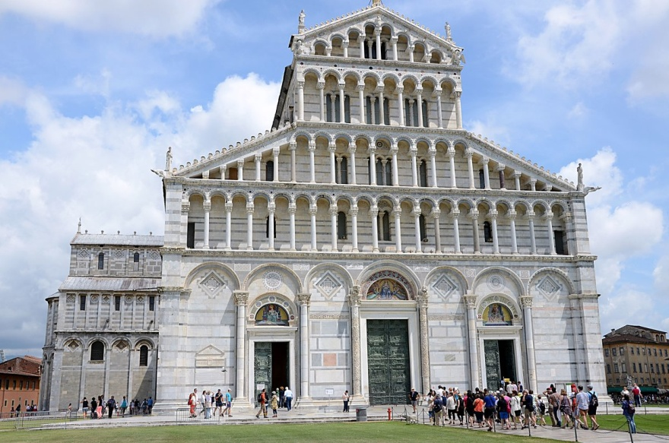
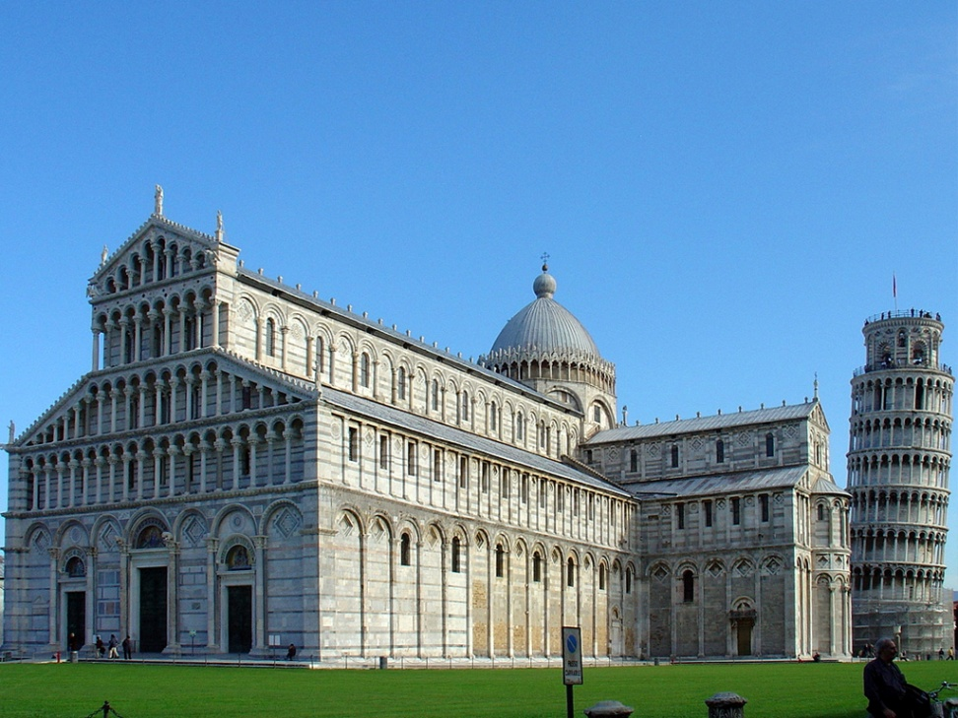
3. Пизанский собор. Италия. Романский стиль. XI-XII вв.

Slide 5
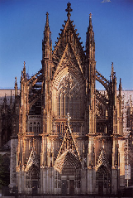
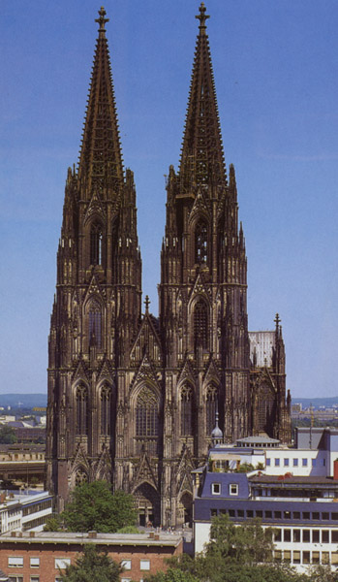
4. Собор в Кельне. Германия. Готический стиль. XIII - XIV

Slide 6
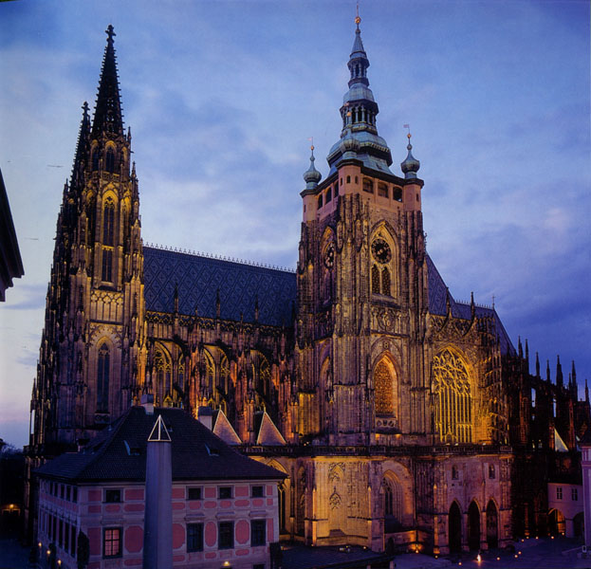
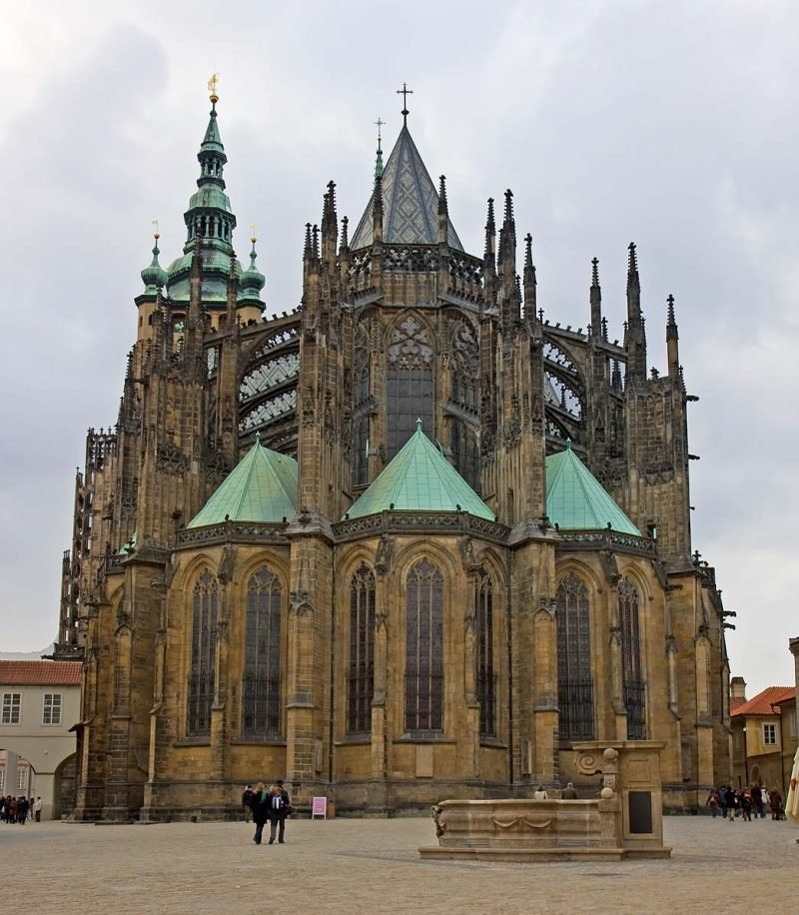
5. Собор Святого Вита. Прага. Чехия. Готический стиль. XIVв.

Slide 7
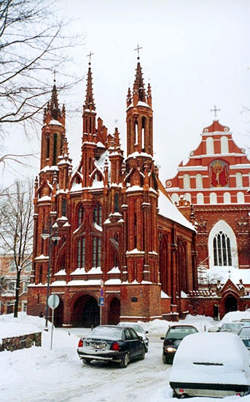
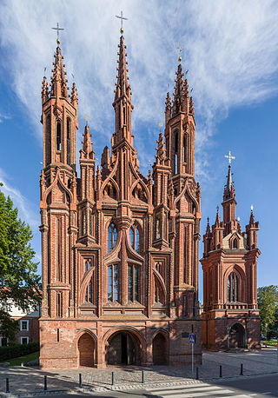
6. Собор Святой Анны. Вильнюс. Литва. Готический стиль. XVв.

Slide 8
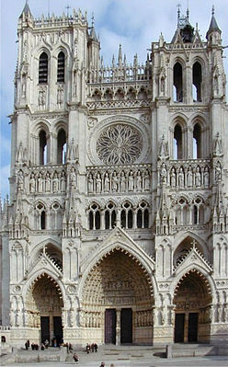
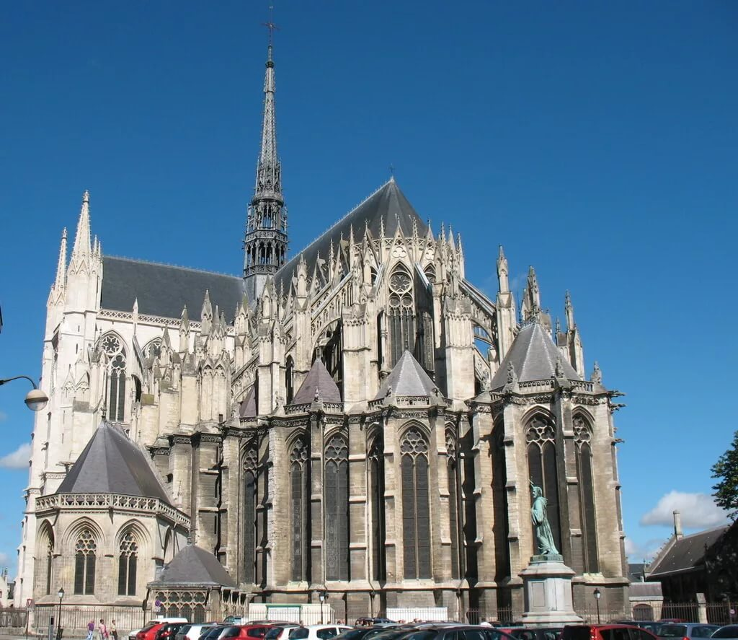
7. Собор в Амьене. Франция. Готический стиль. XIII - XVвв

Slide 9
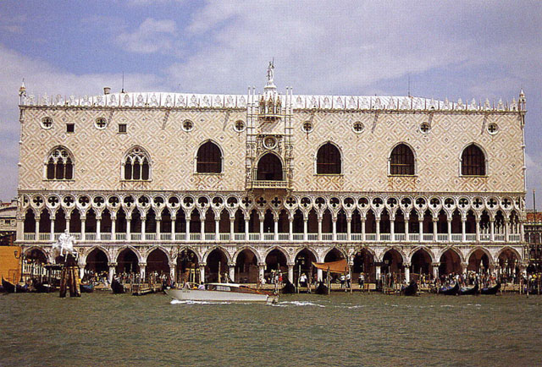
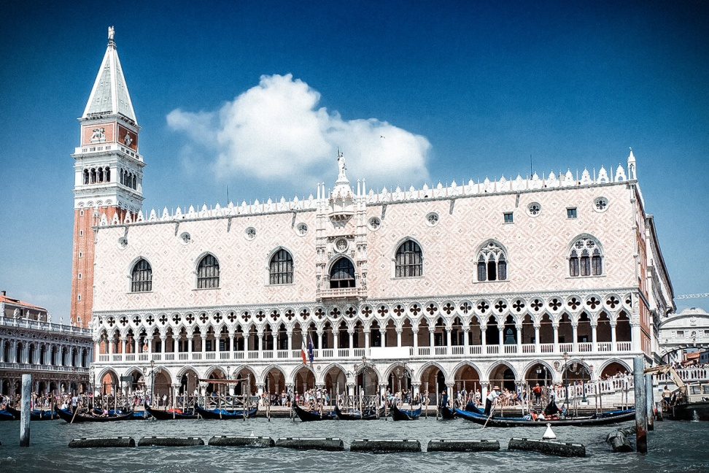
8.Дворец дожей в Венеции. Италия. Готический стиль. XIVв

